Slide 1
Quanto as topologias da rede :
Anel; barramento e estrela.

Slide 2
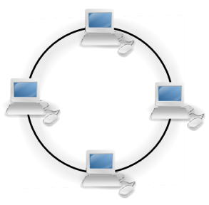
Topologia em rede.
Rede em anel :
Redes em anel são capazes de transmitir e receber dados em configuração unidireccional; o projeto dos repetidores é mais simples e torna menos sofisticados os protocolos de comunicação que asseguram a entrega da mensagem correctamente e em sequência ao destino, pois sendo ANEL unidireccionais evita o problema do roteamento.
Vantagens: todos os computadores tem um acesso igual a rede.
Performance não é impactada com o aumento de usuários.
Desvantagens: uma falha de um computador pode afectar um restante da rede.
Problemas são difíceis de isolar.

Slide 3
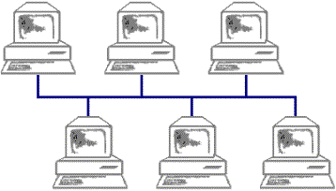
Topologia em barramento
Rede em barramento é uma topologia de rede em que todos os computadores são ligados em um mesmo barramento físico de dados. Apesar de os dados não passarem por dentro de cada um dos nós, apenas uma máquina pode “escrever” no barramento num dado momento. Todas as outras “escutam” e recolhem para si os dados destinados a elas. Quando um computador estiver a transmitir um sinal, toda a rede fica ocupada e se outro computador tentar enviar outro sinal ao mesmo tempo, ocorre uma colisão e é preciso reiniciar a transmissão.
Vantagens:Mídia é Barata e fácil de trabalhar e instalar;
Fácil expansão.
desvantagens: a rede pode ficar extremamente lenta em situações de tráfego pesado;
Falha no cabo paralisa a rede inteira.

Slide 4
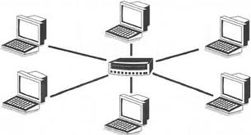
Topologia em estrela
As redes em estrela, que são as mais comuns hoje em dia, utilizam cabos de par trançado e uma switch como ponto central da rede. O hub se encarrega de retransmitir todos os dados para todas as estações, mas com a vantagem de tornar mais fácil a localização dos problemas, já que se um dos cabos, uma das portas do hub ou uma das placas de rede estiver com problemas, apenas o PC ligado ao componente defeituoso ficará fora da rede, ao contrário do que ocorre nas redes 10Base2, onde um mal contato em qualquer um dos conectores derruba a rede inteira.
Vantagens: A codificação e adição de novos computadores é simples;
Desvantagens: Uma falha no dispositivo central paralisa a rede inteira.

Slide 5
Bibliografia:
http://pt.wikipedia.org/wiki/Rede_em_anel
http://pt.wikipedia.org/wiki/Rede_em_barramento
http://www.google.com/imgres?q=topologia+em+barramento&um=1&hl=pt-PT&sa=N&biw=1280&bih=899&tbm=isch&tbnid=1wpK1ilsncwofM:&imgrefurl
Trabalho realizado por : Inês paixão nº10 1ºc
http://www.oficinadanet.com.br/artigo/2254/topologia_de_redes_vantagens_e_desvantagens

